Slide 1
Chips & Circuits
Guido Visser – Laura Veerkamp – Floris kuipers

Slide 2
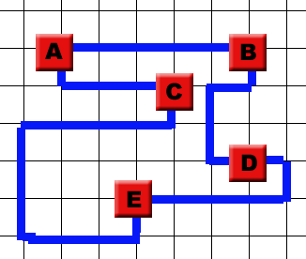
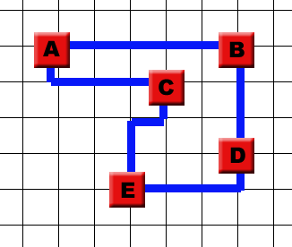
Constraint optimalisation problem

Slide 3
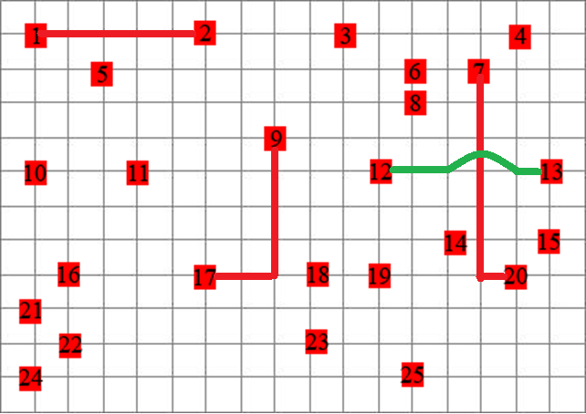
Gates verbinden Via NETLIST
(1,2), (9,17), (7,20), (12,13)

Slide 4
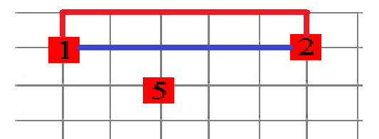
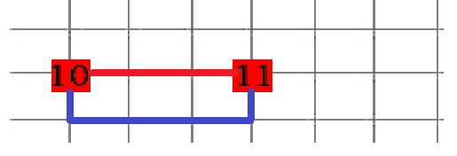
A* Algorithme
Pad zoek algorithme
Zoekt het goedkoopste pad
Wat is goedkoop?
Kleinere afstand
Ruimte om gates

Slide 5
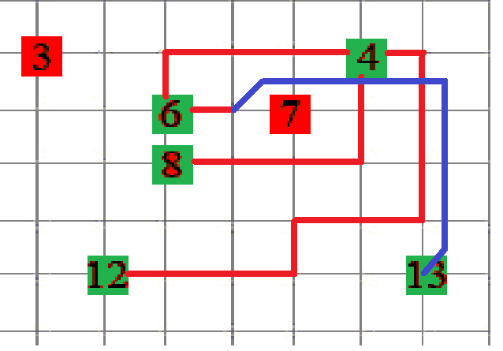
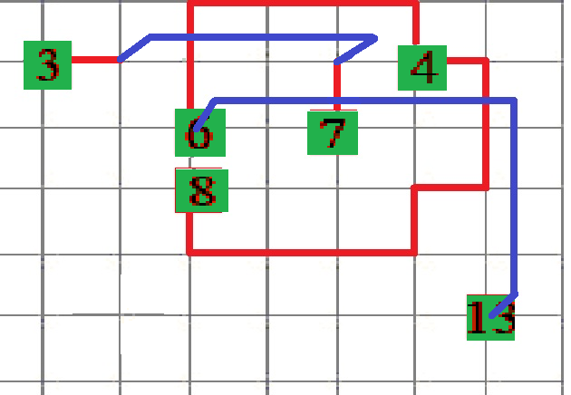
Extra kosten om gates voorkomen inbouwen van gates

Slide 6
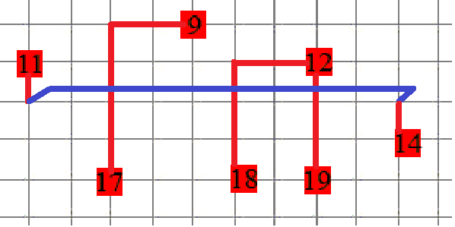
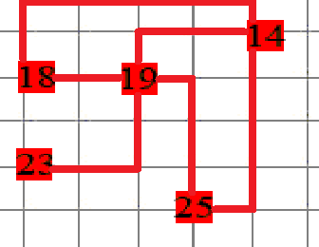
Sorteren van de netlist
LENGTE
A* legt paden één voor één
Paden mogen elkaar niet kruizen
Volgorde bepaalt de uitkomst
Dus sorteren!
VOORKOMEN VAN GATES

Slide 7
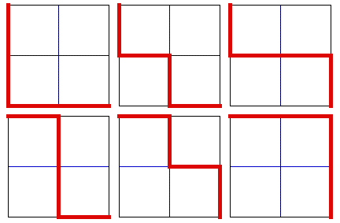
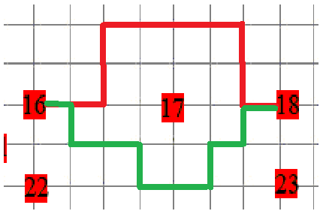
A* v1.0 RANDOM STAPVOORKEUR
Het goedkoopst mogelijke pad kan op veel manieren
Algorithme heeft geen voorkeur hoe het een pad legt
Hierdoor: uitkomsten verschillen
METHODE: We testen met zowel de random als de niet random versie

Slide 8

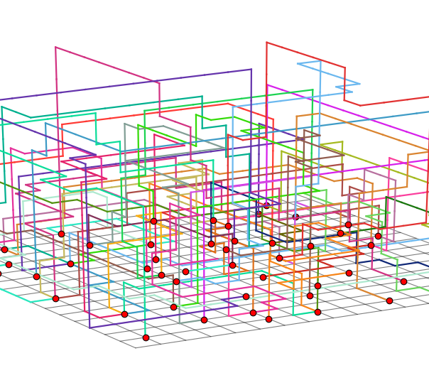

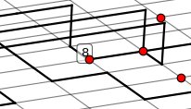
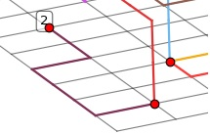
VISUALISATIE
Verschillende kleuren om verbindingen te onderscheiden
Mouse-over gate-nummers
Inzichtelijk wat beter kan:
Ingesloten gates
Suboptimale paden
Demo

Slide 9
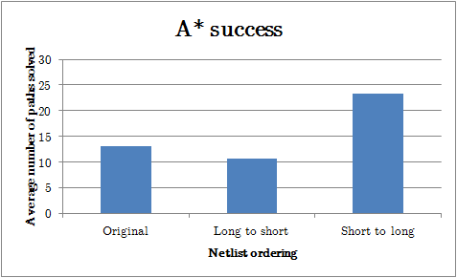
Methode 1 sorteren van netlist
Verschillende netlistvolgordes zijn getest:
Originele volgorde
Lange verbindingen eerst
Korte verbindingen eerst

Slide 10
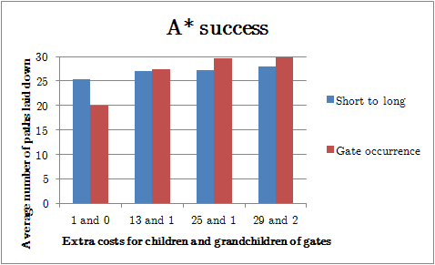
Methode 1 extra kosten rondom gates
Extra kosten geintroduceerd
Punten rondom gates zijn duurder gemaakt
Punten rondom punten rondom gates zijn duurder gemaakt
Gesorteerd van kort naar lang en op “gate-frequency”:
Verbindingen met veelvoorkomende gates komen eerst

Slide 11
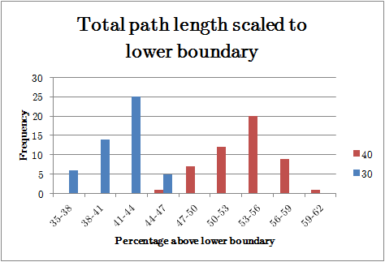
Methode 1 resulterende totale padlengte
Sorteer op gate frequentie, werk met de hoogst geteste kosten rondom gates
De ondergrens is de som van alle kortst mogelijke afstanden in de netlist
In verhouding hebben langere netlists meer padlengte nodig.

Slide 12
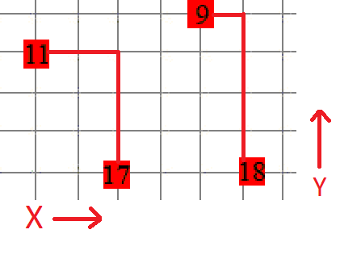
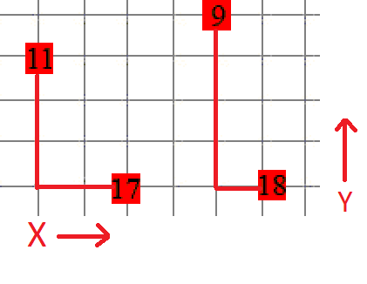
Methode 2: zonder random stapvoorkeur
Stapvoorkeuren:
XYZ, XZY, YXZ, YZX, ZXY, ZYX
Maakt niet veel uit..
Resultaten minder goed dan met random stapvoorkeur!

Slide 13
Methode 2 Netlist-Volgorde-Algorithme
Lastig om oplossingen te vinden
Verbindingen kunnen niet allemaal gelegd worden
Idee: Bij vastlopen het laatst gelegde pad achterin de netlist zetten en verder gaan

Slide 14
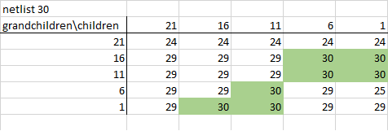
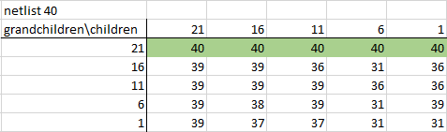
Methode 2 RESULTATEN NETLIST-VOLGORDE-ALGORITHME
These tables show the results of

